Slide 1
§8.5 布尔代数
8.5.1 布尔代数的定义及其性质
8.5.2 有限布尔代数的表示理论
8.5.3 布尔代数的同态与同构

Slide 2
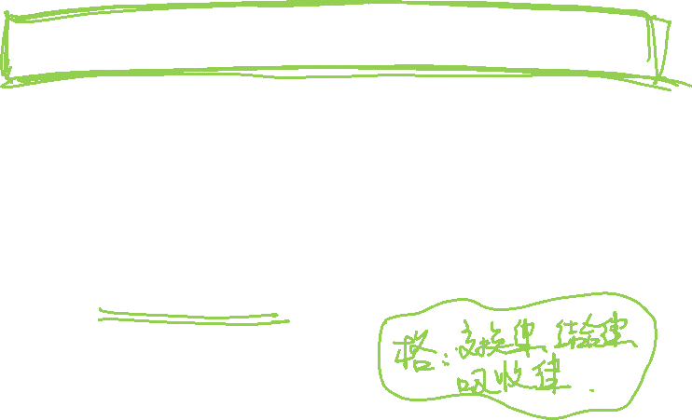

§8.5.1 布尔代数的定义及其性质
定义8.5.1 一个有余分配格是一个布尔代数。一个布尔代数可记为(B, · , +,ˉ, 0, 1)。
设(B, · , +,ˉ, 0, 1)是一个布尔代数，a,b,c是集合B中任意元素，于是，它有如下性质：
(一)因为(B, · , +)是一个格，所以有：
1)a·a=a， 1’)a+a=a。
2)a·b=b·a， 2’)a+b=b+a。
3)(a·b)·c=a·(b·c)，3’)(a+b)+c=a+(b+c)。
4)a·(a+b)=a， 4’)a+(a·b)=a。

Slide 3
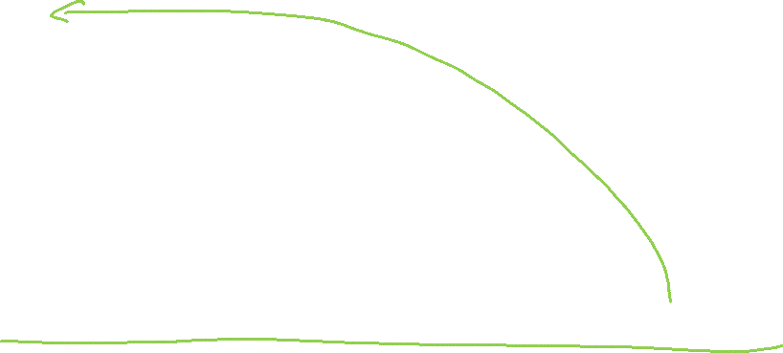

（6）=[a·(b+c)]+(b·c)=[a+(b·c)]·[(b+c)+(b·c)]=(a+b)·(a+c)·[b+(c+(c·b)]=(a+b)·(a+c)·(b+c)
(二)因为(B, · , +)是分配格，所以有：
5)a·(b+c)=(a·b)+(a·c)，
5’)a+(b·c)=(a+b)·(a+c)。
6)(a·b)+(a·c)+(b·c)=(a+b)·(a+c)·(b+c)。
7)若a·b=a·c，a+b=a+c，则b=c。
(三)因为(B, · , +, 0, 1)是有界格，所以：
8)0≤a≤1。
9)a·0=0， 9’)a+1=1。
10)a·1=a， 10’)a+0=a。
Notes:
6)=[a·(b+c)]+(b·c)=[a+(b·c)]·[(b+c)+(b·c)]=(a+b)·(a+c)·[b+(c+(c·b)]=(a+b)·(a+c)·(b+c)

Slide 4
布尔代数的性质
(四)因为(B, · , +, ˉ, 0, 1)是有余分配格，所以有：
11) 11’)
12) 12’)
13) 13’)
(五)因为(B,≤)是半序格，所以有：
14)a·b=inf{a, b} 14’)a+b=sup{a, b}。
15)a≤b a+b=b a·b=a。
16)
Notes:
16) a≤b所以a·b=a，所以a·b_=a·b·b_=a·0=0

Slide 5
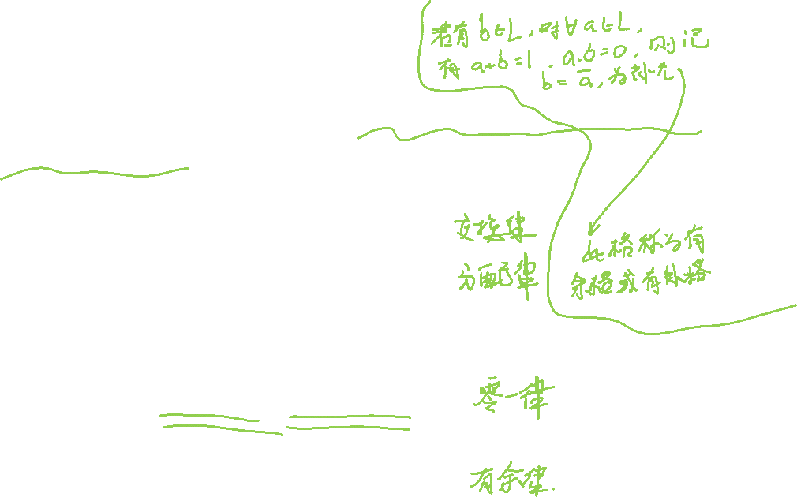

Huntington公理
定理8.5.1 设B是一个至少含有两个不同元素的集合，·,+是定义在B上的两种代数运算，如果对任意a,b,c∈B，满足下面公理：
H₁：a·b=b·a，a+b=b+a。
H₂：a·(b+c)=(a·b)+(a·c)，
a+(b·c)=(a+b)·(a+c)。
H₃：B中有元素0和元素1，使得对任意a∈B，有a·1=a，a+0=a。
H₄：对任意a∈B，有 ∈B，使得
则(B, · , +,ˉ, 0, 1)是一个布尔代数。

Slide 6
证明：只需证明 (B, · , +)是格，并且0, 1是此格的最小，最大元素。于是，根据H₄，它就是一个有余格，再根据H₂，它又是一个分配格，故它是布尔代数。
首先，往证对偶原理在代数(B, · , +)中成立。由于公理H₁～H₄是对偶的，所以如果从H₁～H₄出发能推导出结论c，则c的对偶式c* 也可由H₁～H₄推导出来.
其次，对任意a∈B，有
a+1=(a+1)·1 (由H₃)
=1·(a+1) (由H₁)
=(a+ )·(a+1) (由H₄)
=a+( ·1) (由H₂)
=a+ (由H₃)
=1 (由H₄)

Slide 7
再次，若a+b=a+c， +b= +c。则b=c。
事实上，
(a+b)·( +b)=b+(a· ) (由H₂)
=b+0 (由H₄)
=b (由H₃)
(a+c)·( +c)=c+(a· ) (由H₂)
=c+0 (由H₄)
=c (由H₃)
故b=c。

Slide 8
下面证明(B，·，+)是一个格。
由H₁知，此代数满足交换律。
因为：
a+(a·b)=(a·1)+(a·b) (由H₃)
=a·(1+b) (由H₂)
=a·1 (由上面的证明)
=a (由H₃)
所以，此代数满足吸收律。

Slide 9
令L=a·(b·c)，M=(a·b)·c，于是：
a+L=a+(a·(b·c))
=a (由吸收律)
a+M=a+((a·b)·c)
=(a+a·b)·(a+c) (由H₂)
=a·(a+c) (由吸收律)
=a (由吸收律)
所以：
a+L=a+M。

Slide 10

而 + L= +(a·(b·c))
=( +a)·( +(b·c)) (由H₂)
=1·( +(b·c)) (由H₄)
= +(b·c) (由H₃)
+M= +((a·b)·c)
=( +a·b)·( +c) (由H₂)
=(( +a)·( +b))·( +c) (由H₂)
=(1·( +b))·( +c) (由H₄)
=( +b)·( +c) (由H₃)
= +(b·c) (由H₂)
所以， +L= +M。
故L=M。即此代数满足结合律。
由格的定义知，代数(B, · , +)是一个格。

Slide 11
往证0, 1是此格的最小，最大元素。
定义B上的部分序关系≤如下：
a≤b a·b=a
于是，由本章§8.2的定理8.2.1知，(B,≤)是格，并且：
a≤b a+b=b
由H₃知，对任意a∈B，有：
a·1=a，a+0=a
故，0≤a≤1。即0,1分别是B的最小，最大元素。
因此(B, · , +,ˉ, 0, 1)是布尔代数。证毕。
还可以证明：公理H1～H4是独立的(参看“Boolean Algebra”, R.L.Goodstein)。

Slide 12

布尔代数的例
电路代数(B, · , +, ˉ, 0, 1)，其中B={0,1}，B上的运算+, ·,ˉ如下表定义：
集合代数 (ρ(S),∩,∪,ˉ, φ, S)，其中S是一个非空集合。
· | 0 | 1
0 | 0 | 0
1 | 0 | 1
+ | 0 | 1
0 | 0 | 1
1 | 1 | 1
x
0 | 1
1 | 0

Slide 13
命题代数(S,∧,∨,┐,F,T)，其中S是命题公式的集合。
开关代数 (B_{n}, ·, +, ¯, 0_{n}, 1_{n})，其中B_{n}是由0, 1做分量的所有n元向量集合。
对任意a, b∈B_{n}，令a=(a₁, …, a_{n})，b=(b₁, …, b_{n})，定义B_{n}上的运算如下：
a·b=(a₁·b₁, a₂·b₂, …, a_{n}·b_{n})
a+b=(a₁+b₁, a₂+b₂, …, a_{n}+b_{n})
0_{n}表示n个0做成的n元向量(0, …, 0)，
1_{n}表示n个1做成的n元向量(1, …, 1) 。

Slide 14


子代数
定义8.5.2 任给一个布尔代数(B,·,+,¯,0,1)。若B的一个子集S包含0,1，且(S, ·, +, ¯, 0, 1)仍是一个布尔代数，则称S为B的子代数。
例：设S={a, b, c}，则(ρ(S),∩,∪,ˉ, φ, S)是一个布尔代数。
1)设S₁={φ, {a}, {b, c}, {a, b, c}}，则(S₁, ∩, ∪, ˉ, φ, S)是(ρ(S), ∩, ∪, ˉ, φ, S)的子代数。

Slide 15
2)设S₂={φ, {a}, {b}, {a, b}, {a, b, c}}，则S₂在∩, ∪下是ρ(S)的子格，但(S₂,∩,∪,ˉ, φ, S)不是布尔代数，因此不是(ρ(S),∩,∪, ˉ, φ, S)的子代数。显然，{a}, {b}, {a, b}在S₂中没有余元素。
3)设S₃={φ, {a}}，则(S₃, ∩, ∪, ˉ, φ, {a})是布尔代数，但不是(ρ(S), ∩, ∪, ˉ, φ, S)的子代数，因为S₃不含ρ(S)中的最大元素S。

Slide 16

定理8.5.2
设(B, ·, +, ¯, 0, 1)是布尔代数。于是，B的子集S是B的子代数的充要条件是S在运算· , +, ¯下是封闭的。
证明：必要性。若S是B的子代数，则显然S在· , +, ¯之下是封闭的。
充分性。若S在· , +, ¯下封闭，则任取a∈S，于是有 ∈S，a+ =1∈S，a· = 0∈S。即S包含0, 1。又因S在运算·, +, ¯之下封闭，S中元素也是B中元素，而B是布尔代数，故S中元素对于运算·, +, ¯满足公理H₁～H₄，所以(S, ·, +, ¯, 0, 1)是布尔代数，由定义，S是B的子代数。

Slide 17

§8.5.2 有限布尔代数的表示理论
基 底
定义8.5.3 设(B, ·, +, ¯, 0, 1)是布尔代数，e₁, …, e_{n}是B中有如下性质的一组元素，对任意a∈B，都可唯一地表示为
a=α₁e₁+α₂e₂+…+α_{n}e_{n}
其中α_{i}或为0，或为1，(i=1, …, n)。
则称e₁, …, e_{n}为布尔代数B的一组基底，并称此布尔代数为n维的。

Slide 18
结论1
设e₁, …, e_{n}为布尔代数B的一组基底，则对于 ∀i∈{1, …, n}，e_{i}≠0。
证明：用反证法。若有e_{i}=0，则一方面，
e_{i}=0e₁+0e₂+…+0e_{i}+…+0e_{n}，
另一方面，
e_{i}=0e₁+0e₂+…+1e_{i}+…+0e_{n}，
而e_{i}∈B，且表示方法不唯一。这与定义中任意a∈B，都可唯一地表示为α₁e₁+α₂e₂+… +α_{n}e_{n}矛盾。因此，e_{i}≠0，i=1, …, n。

Slide 19

结论2
设e₁, …, e_{n}为布尔代数B的一组基底，则对于，如果i≠j，那么e_{i}≠e_{j}。
证明：用反证法。若存在i≠j，而e_{i}=e_{j}，不妨设i<j，则有：
e_{i}=0e₁+0e₂+…+1e_{i}+…0e_{j}+…+0e_{n}，
e_{i}=e_{j}=0e₁+0e₂+…+0e_{i}+…1e_{j}+…+0e_{n}，
显然与e_{i}表示方法唯一矛盾。

Slide 20

例：设S₃₀是30的所有正因数做成的集合。对任意a, b∈S₃₀，规定运算a+b为a、b的最小公倍数，a·b为a、b的最大公约数。
则(S₃₀, ·, +, ¯, 1, 30)是布尔代数，1是其最小元素，30是其最大元素。该布尔代数的基底为2, 3, 5：
1=(1·2)+(1·3)+(1·5)， 2=(30·2)+(1·3)+(1·5)，
3=(1·2)+(30·3)+(1·5)，5=(1·2)+(1·3)+(30·5)，
6=(30·2)+(30·3)+(1·5), 10=(30·2)+(1·3)+(30·5)，
15=(1·2)+(30·3)+(30·5)，
30=(30·2)+(30·3)+(30·5)。

Slide 21

极小元
定义8.5.4 设(B, ·, +, ¯, 0, 1)是布尔代数。若B中非零元素a有性质：对任意x∈B，a·x或者为0，或者为a，则称a为布尔代数的极小元素。
结论3 若a, b为布尔代数中的两个不同的极小元素，必有a·b=0。
证明：用反证法。若a, b为布尔代数中的两个不同的极小元素，而a·b≠0，则一方面由a为极小元素知，a·b=a；另一方面，由b为极小元素知，a·b=b。于是，a=b，与a≠b矛盾。

Slide 22

引理1
设B是布尔代数，a是B中任一非零元素。若a不是极小元素，则存在极小元素b，使b<a。
证明：因为a不是极小元素，所以有非零元素x₀，使得a·x₀≠0，且a·x₀≠a。
令a·x₀=a₁，显然，a₁<a。
若a₁仍不是极小元素，则有非零元素x₁，使a₁x₁≠0，且a₁x₁≠a₁。
令a₁x₁=a₂，显然，a₂<a₁。
重复上述过程，由于B中元素有限，故最后可找到极小元素a_{n}，使得
a_{n} < a_{n-1} < … <a₂ < a₁ < a

Slide 23
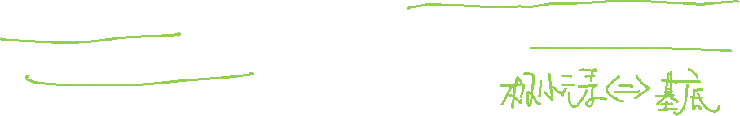

基底与极小元素的关系
定理8.5.3 有限布尔代数的基底必是此代数的所有极小元素；反之，此代数的所有极小元素必然做成此代数的基底。
证明：(1)设e₁, …, e_{n}是B的基底。
①往证每个e_{i}都是极小元素。
若e_{i}不是极小元素，则在B中可找到元素a，使得
ae_{i}=b≠0，且b≠e_{i}。
显然，b≤e_{i}。
令b=α₁e₁+…+α_{i}e_{i}+…+α_{n}e_{n}。取c= e_{i}，
因为be_{i}=b，所以，b+c=be_{i}+ e_{i}=e_{I}。令
c=β₁e₁+…+β_{i}e_{i}+…+β_{n}e_{n}

Slide 24
于是有
e_{i}=b+c=(α₁+β₁)e₁+…+(α_{n}+β_{n})e_{n}
由基底的性质，则必有
α_{j}+β_{j}=0 (j≠i， j = 1, …, n)
α_{i}+β_{i}=1
亦即：α_{j}=β_{j}=0(j≠i，j=1, …, n)， α_{i}=1或者β_{i}=1。
若α_{i}=1，则b=e_{i}，矛盾。
若β_{i}=1，则c=e_{i}，即 e_{i}=e_{i}，所以
0=(b )e_{i}=b( e_{i})=be_{i}=b
矛盾。所以e_{i}是极小元素。

Slide 25
②往证B的每一个极小元素，都必是基底中某一元素。
设e*是B的一个极小元素，令
e*=α₁e₁+…+α_{n}e_{n}
因为e*≠0，故不妨设α_{j}≠0(j≠i)，于是 e*e_{j}=e_{j}，因为e*是极小元素，所以e*=e_{j}。
(2)设e₁, …, e_{n}是B中所有极小元素。
①往证e_{i}可由e₁, …, e_{n}唯一线性表示
首先e_{i}可由e₁, …, e_{n}做如下线性表示：
e_{i}=0e₁+…+1e_{i}+…+0e_{n}

Slide 26
并且此表示是唯一的。若不然，令
e_{i}=α₁e₁+…+α_{n}e_{n}
其中至少有一个α_{j}≠0(j≠i)，于是
0=e_{i}e_{j}=α_{j}e_{j}=e_{j}
矛盾。
②设a是B中任一非极小元素。令所有≤a的极小元素(由引理1知，这是存在的)为：
(1≤i₁<…<i_{k}≤n)
往证 a=
令 =b，显然b≤a。

Slide 27
反证。若b<a，则 a≠0(否则，将推出a≤b)，于是，由引理1知，必有极小元素：
e_{j}≤ a，因为 a≤a，所以e_{j}≤a。因此，e_{j}必是
中某一个。
设e_{j}= (1≤l≤k)。因为e_{j}= ≤ a，所以
而 ，故 ，即 ，
即 =0，矛盾.
故b=a，即a= 。

Slide 28
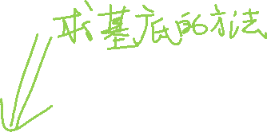

③ 唯一性。又设a = ，不妨设
≠ (对所有的p=1, …, k)。
于是 ，而 ，故
=0。
矛盾，所以a的线性表示是唯一的。证毕。
推论1 若(B, ·, +, ˉ, 0, 1)是布尔代数，其基底e₁, …, e_{n}，则e₁+e₂+…+e_{n}=1。
推论2 有限布尔代数的基底是唯一的。

Slide 29

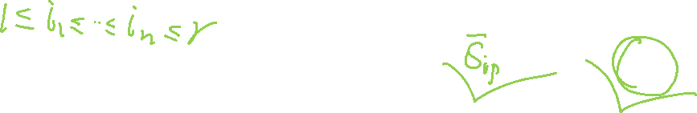
定义8.5.5 设(B, ·, +, ˉ, 0, 1)是布尔代数。s₁, …, s_{r}是B中一组元素。设S是关于s₁, …, s_{r}的所有多项式的集合：
其中1≤i_{p}≤r(1≤p≤n)， 或为 ，或为 。
不难证明：(S, ·, +, ˉ, 0, 1)是布尔代数。
称此布尔代数为由{s₁, …, s_{r}}生成的布尔代数。

Slide 30
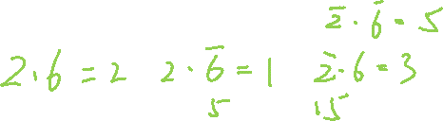
例：
(S₃₀, ·, +, ¯, 1, 30)由{2, 6}生成的布尔代数是(S₃₀, ·, +, ¯, 1, 30)，
由{1, 30}生成的布尔代数是：
({1, 30}, ·, +, ¯, 1, 30)
由{2}生成的布尔代数是：
({1, 2, 15, 30}, ·, +, ¯, 1, 30)。

Slide 31

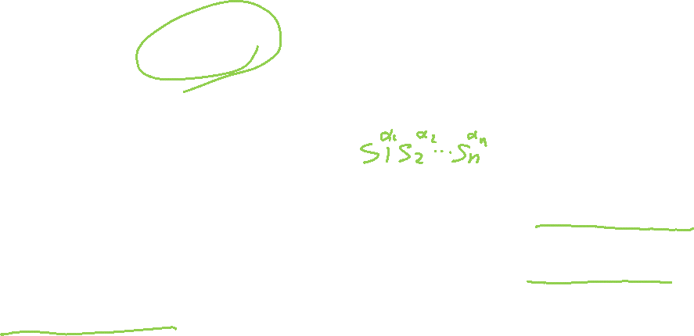
定义8.5.6 设X₁, …, X_{n}是一组文字，于是文字串 称为关于X₁, …, X_{n}的一个极小项，其中α_{i} 或为0, 或为1，i=1,…,n。
定义：如果关于s₁, …, s_{n}的一个多项式中的每一个乘积项，都是一个关于s₁, …, s_{n}的极小项，则称此多项式为一个关于s₁, …, s_{n}的多项范式。
定义8.5.7 布尔代数B中一组元素A₁, …, A_{n}称为互相独立的，如果关于它们所有极小项都不为0。

Slide 32
设s₁, …, s_{n}为布尔代数B中一组元素，若规定 ，i=1, …, n。
则关于s₁, …, s_{n}的每一个极小项，都有一个由0, 1(布尔代数B中的0, 1)组成的n元值组，代入该极小项，使其等于1。将此n元值组看做n位二进数，令为p，于是将该极小项可记为m_{p}。

Slide 33
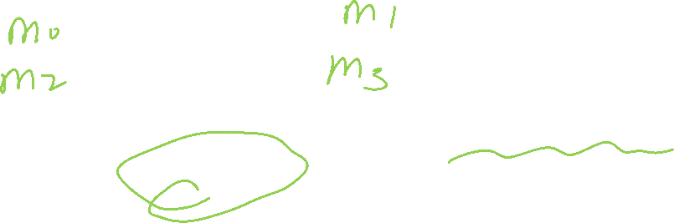
例：(S₃₀, ·, +, ¯, 1, 30)中关于2, 6的所有极小项为：
2⁰·6⁰=15·5=5， 2⁰·6¹=15·6=3，
2¹·6⁰=2·5=1， 2¹·6¹=2·6=2。
(S₃₀, ·, +, ¯, 1, 30)中2, 6不相互独立，因为2¹·6⁰为最小元1。
例：(S₂₁₀, ·, +, ¯, 1, 210)中6和10相互独立，因为关于它们的所有极小项为2,3,5,7,都不是最小元1。由{6,10}可生成(S₂₁₀, ·, +, ¯, 1, 210)，且S₂₁₀中任意元素都可唯一地表为关于6, 10的多项范式。

Slide 34
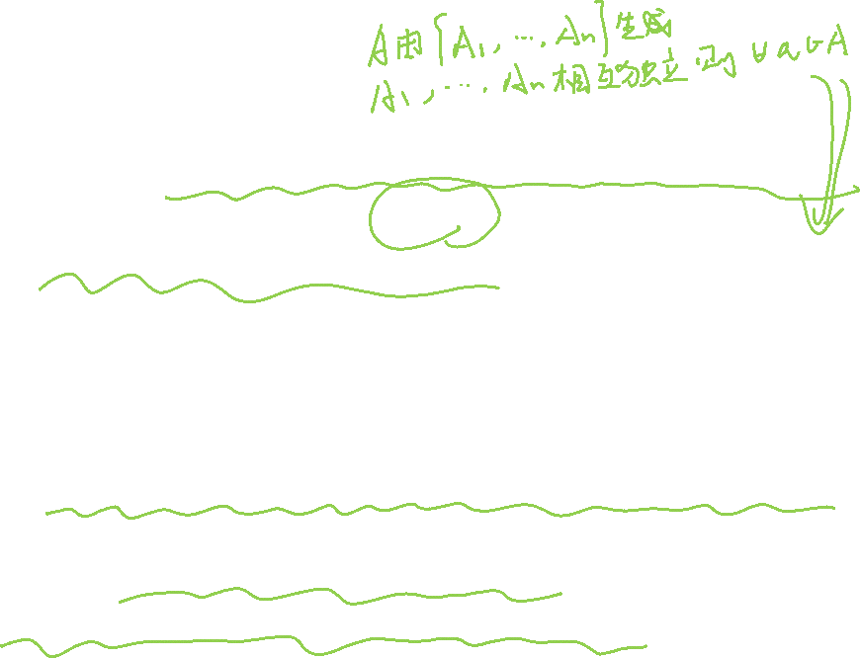
定理8.5.4
设B是布尔代数，A₁, …, A_{n}是其中一组互相独立的元素。设A是由{A₁, …, A_{n}}生成的布尔代数，于是对于A中任意元素a，都可唯一地表成一个关于A₁, …, A_{n}的多项范式。
证明：显然，关于A₁, …, A_{n}的任意两个不同的极小项m_{i}, m_{j}(i≠j)，必有m_{i}m_{j}=0。
首先，由生成的定义知，A中任意元素a都可表为关于A₁, …, A_{n}的多项式，对于多项式中任一个不是极小项的p，用p乘以 ，其中， 是P中缺少的A₁, …, A_{n}中的元素，然后用分配律展开即得极小项，如此处理，可见a可表为关于A₁, …, A_{n}的多项范式。

Slide 35

根据不同极小项相乘为0可很容易地证明：a表成的多项范式是唯一的。证毕。
推论 设B是布尔代数，A是由互相独立元素{A₁, …, A_{n}} 生成的布尔代数，于是关于A₁, …, A_{n}的2^{n}个极小项m₀, …, 是布尔代数A的基底。
定理8.5.5 设A是由互相独立的元素A₁, …,A_{n}}生成的布尔代数，于是A中所有极小元素就是关于A₁, …, A_{n}的所有极小项。

Slide 36
§8.5.3 布尔代数的同态与同构
定义8.5.8 设(B, ·, +, ˉ, 0, 1)和(S, ∧, ∨, ┐, α, β)是两个布尔代数，B到S的映射ƒ，称为两个布尔代数间的同态映射，如果对任意a, b∈B，有
ƒ(a·b)=ƒ(a)∧ƒ(b)
ƒ(a+b)=ƒ(a)∨ƒ(b)
ƒ( )=┐ƒ(a)，ƒ(0)=α，ƒ(1)=β
显然ƒ(B)是S的子代数。称布尔代数ƒ(B)是布尔代数B的同态像。如果B到S上的同态映射ƒ是一对一映射，则称ƒ为同构映射，也称B与S同构。

Slide 37
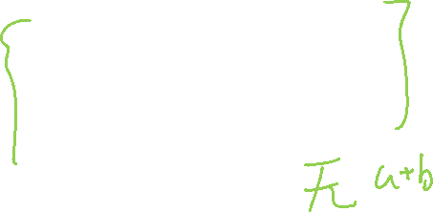
引理2
设ƒ是布尔代数(B, ·, +, ˉ, 0, 1)到布尔代数(S, ∧, ∨, ┐, α, β)的一个映射。如果对任意a, b∈B，都有：
ƒ(a·b)=ƒ(a)∧ƒ(b)
ƒ( )=┐ƒ(a)
则ƒ是B到S的同态映射。

Slide 38
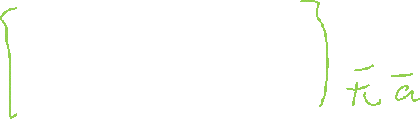
引理3
设ƒ是布尔代数(B, ·, +, ˉ, 0, 1)到布尔代数(S, ∧, ∨, ┐, α, β)的一个映射，如果对任意a, b∈B，都有：
ƒ(a·b)=ƒ(a)∧ƒ(b)
ƒ(a+b)=ƒ(a)∨ƒ(b)
则(ƒ(B), ∧, ∨, ┐, ƒ(0), ƒ(1))是一个布尔代数，且ƒ是B到ƒ(B)的同态映射。其中┐是关于ƒ(0), ƒ(1)的余运算。

Slide 39

引理4
设(B, ·, +, ˉ, 0, 1)和(S, ∧, ∨, ┐, α, β)是两个布尔代数。ƒ是B到S上的映射(即ƒ(B)=S)。如果对任意a, b∈B，都有：
ƒ(a·b)=ƒ(a)∧ƒ(b)
ƒ(a+b)=ƒ(a)∨ƒ(b)
则ƒ是B到S上的同态映射。

Slide 40

定理8.5.6 如果两个有限布尔代数的维数相同，则这两个代数同构。
证明：设布尔代数(B, ·, +, ˉ, 0, 1)和(S, ∧, ∨, ┐, α, β)都是n维的，其基底分别为e₁, …, e_{n}和u₁, …, u_{n}。
作B到S的映射ƒ如下：
e_{i} u_{i}，i=1, …, n。
其中：
是a₁+…+a_{n}的缩写；
是b₁∨…∨b_{n}的缩写；

Slide 41
α_{i}=0或1；
由基底的性质，不难说明映射ƒ是B到S上的一对一的映射，且ƒ(B)=S。
对任意a, b∈B，不妨设：
a= b=
于是： ƒ(a)=
ƒ(b)=

Slide 42
所以
ƒ(a+b)=
=
=
=
=ƒ(a)∨ƒ(b)
同理可证得：ƒ(a·b)=ƒ(a)∧ƒ(b).
由引理4知，B与S同构。

Slide 43

定理8.5.7
任意n维布尔代数(B,·,+,ˉ,0,1)与开关代数(B_{n}, ·, +, ˉ, 0_{n}, 1_{n})同构。
证明：因为(1, 0, …, 0), (0, 1, 0, …, 0), …, (0, …, 0, 1)n个向量是B_{n}的一组基底，故B_{n}是n维的，由定理8.5.6知，B与B_{n}同构。

Slide 44
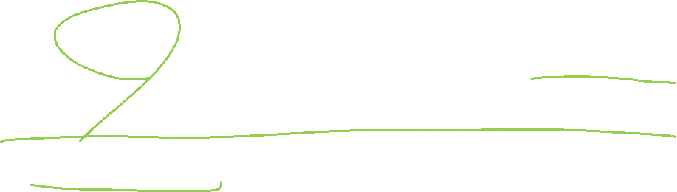
定理8.5.8 (Stone定理)
任意有限布尔代数(B, ·, +, ˉ, 0, 1)与某个集合S的幂集合做成的布尔代数(ρ(S), ∩, ∪, ┐, φ, S)同构。
证明：设布尔代数B的基底为e₁, …, e_{n}。令集合S={e₁, …, e_{n}}。显然，布尔代数(ρ(S), ∩, ∪, , φ, S)的基底为{e₁}, {e₂}, …, {e_{n}}，故ρ(s)是n维的，由定理8.5.6知，B与ρ(s)同构。

